Slide 1
二维图元的光栅化处理

Slide 2
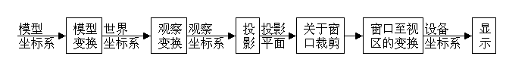
概要
二维图元的裁剪
二维图元的填充
二维图元的反走样

Slide 3
1 二维裁剪
基本目的：判断图形元素是否落在窗口区域之内。
显示部分画面，指定图形内容，窗口系统。地图显示。
图形编辑
图形裁剪算法，直接影响图形系统的效率。

Slide 4
二维裁剪
两个步骤：图元在窗口区域内外的判别；图形元素与窗口的求交；
裁剪←扫描转换:
点阵图形在设备坐标系中进行，算法效率不高，适合求交难度大的图形。
裁剪→扫描转换:
  点、线、多边形等简单图形，在世界坐标系中进行。分析裁剪。

Slide 5
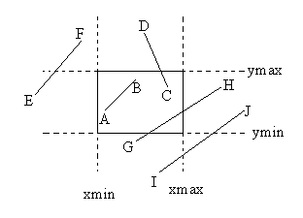
1.1直线段裁剪
是基础。
裁剪线段与窗口的关系：(1)线段完全可见；(2)显然不可见；(3)其它
提高裁剪效率：
快速判断情形(1)(2)，
对于情形(3)，设法减
少求交次数和每次求
交时所需的计算量。
点裁剪。

Slide 6
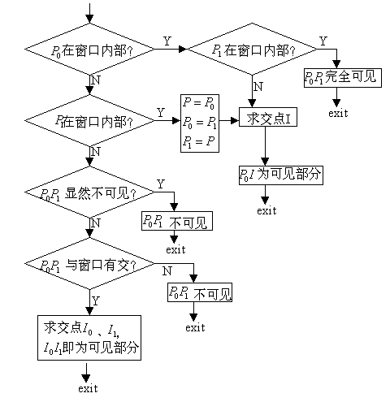
1.1.2 直接求交算法
直线与窗口边都
写成参数形式，
求参数值。

Slide 7
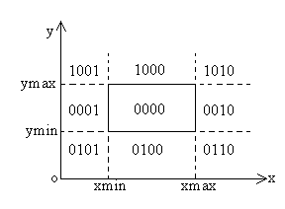
1.1.3 Cohen-SutherLand算法(编码算法)
裁剪过程是递归的。
由窗口四条边所在直线把二维平面分成9个区域，每个区域赋予一个四位编码
C_{t}C_{b}C_{r}C_{l}，上下右左；
各位编码含义：
上面：if y>y_{max}, C_{t}=1, else, 0;
下面：if y<y_{mix}, C_{b}=1, else, 0；
右面：if x>x_{max}, C_{r}=1, else, 0;
左面：if x<x_{mix}, C_{l}=1, else, 0;

Slide 8
线段端点编码，区域的编码值，端点在窗口内部，只要编码值为0。
两个端点的编码的逻辑“与”非0时，落在窗口某边外侧。线段显然不可见。
窗口与线段求交，验证两端点各位编码值，相异则求交。

Slide 9
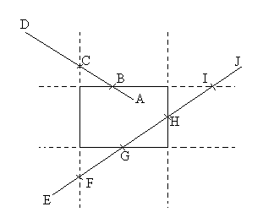
最坏情形，线段求交四次。
求次测试顺序固定，
由交点编码可判断线段的可见性。

Slide 10
特点：用编码方法可快速判断线段的完全可见和显然不可见。
特别适用二种情形：大窗口场合；窗口特别小场合(光标拾取图形)，光标看作小的裁剪窗口。

Slide 11
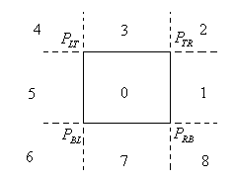
1.1.4 Nicholl-Lee-Nicholl算法
消除C-S算法中多次求交的情况。
基本想法：对2D平面的更细的划分。

Slide 12
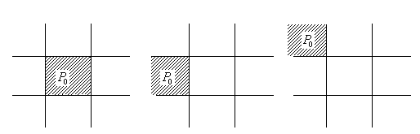
假定P₀点落在区域0，4，5

Slide 13
步骤：
1.区域细分(9个区域)，只考察P₀在0，4，5情形，其它类似。
2.P₀点向窗口的四角点引射线，把平面区域分成4个有意义的区域。判断P₁所在区域位置，可判定P₀、P₁与窗口那条边求交。
3.用斜率判P₁所在区域
4.求交点，确定线段可见部分。
特点：效率较高，但仅适合二维矩形窗口。

Slide 14
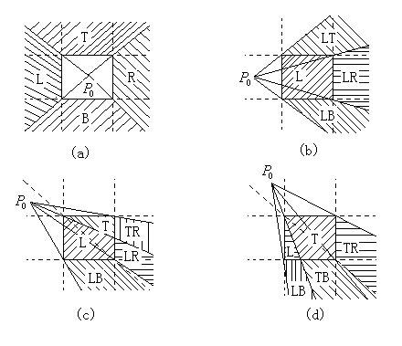

Slide 15
1.1.5中点分割法
想法：从P0点出发找出距P0最近的可见点，从P1点出发找出距P1最近的可见点。
取中点Pm=(P1+P2)/2。（算法见框图）

Slide 16
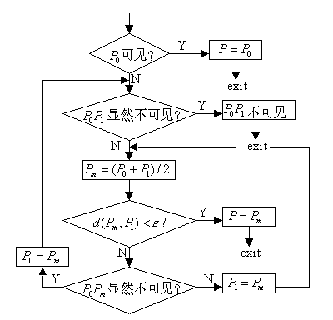
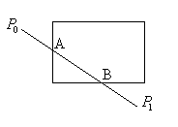

Slide 17
对分辩率为2^{N}*2^{N}的显示器，上述二分过程最多进行N次。
主要过程只用到加法和除法运算，适合硬件实现。适合平行计算。

Slide 18
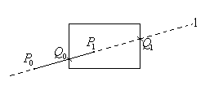
1.1.6 Liang-Barsky算法
看作点集之间的交集，即为裁剪结果。
Q₀Q₁为诱导窗口，一维窗口，二维裁剪简化成一维裁剪。

Slide 19
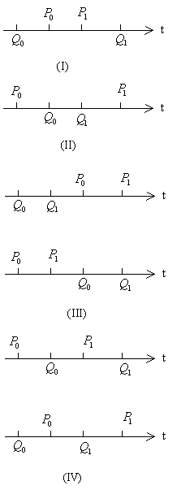
一维裁剪问题
P₀P₁与Q₀Q₁之间的关系如图。
建立坐标系，P₀为原点P₁为一个单位， Q₀为t₀ ，Q₁ 为t₁ 。
P₀P₁至少部分可见的充要条件是
Max(0,t₀)<=min(1,t₁)
且可见部分的参数区间为 [Max(0,t₀),min(1,t₁)]

Slide 20
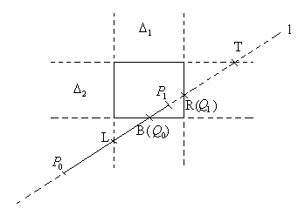
诱导窗口计算：
假设直线l与窗口左、右、上、下四边的交点为L，R，T，B
P₀P₁的可见部分
VW=P₀P₁∩LR∩TB
这就是二维裁剪
问题的解。

Slide 21
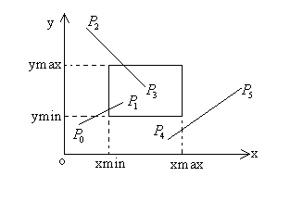
用参数域方法定可见部分：
始边，终边(对窗口边而言)由有向直线段方向定。
诱导窗口与P₀P₁的交点可用直线的参数区间来表示。
交点参数的简单确定：用X或Y坐标边的长度比。

Slide 22
1.1.7参数化算法(Lyrus-Beck算法)
考虑凸多边形区域R和直线段P₁P₂
P1P2=(P2-P1)*t+P1
凸多边形的性质：P(t)在凸多边形内的充要条件是，对于凸多边形边界上任意一点A和该点处内法向N，都有
N·(P(t)-A)>0

Slide 23
R
P₂
A
P₁

Slide 24
k条边的多边形，可见线段参数区间的解:
N_{i}· (p(t)-A_{i})>=0, i=0,…,k, 0≤t ≤1.
即：
N_{i}· (P₁-A_{i})+ N_{i}· (P₂-P₁) t>=0可得：t_{i}=…
线段可见的交点参数：
t1=max{0,max{ti: N_{i}· (P₂-P₁) >0}}
t2=min{1,min{ti: N_{i}· (P₂-P₁)<0}}
若 t1<=t2, [t1，t2]是可见线段的交点参数区间，否则，线段不可见。

Slide 25
算法的几何意义：
上限
P₂
下限
P₁
当凸多边形是矩形窗口且矩形的边与坐标轴平行时，算法退化为Liang-Barsky算法。

Slide 26
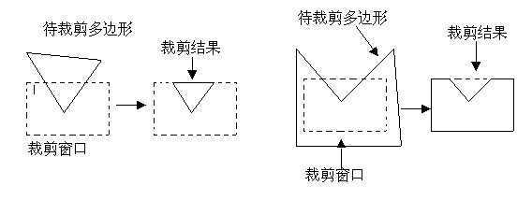
1.2 多边形裁剪
直线段裁剪的组合？
封闭的二维区域，裁剪后的封闭性？
不封闭，如何封闭？ 凹多边形裁剪后可能出现多个小的多边形，如何确定其边界？

Slide 27
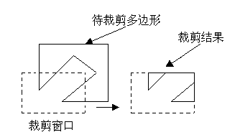

Slide 28
1.2.1 Sutherland-Hodgman算法
分割处理：将多边形关于矩形窗口的裁剪分解为多边形关于窗口四边所在直线的裁剪。
流水线处理：上边的结果是左边的开始。

Slide 29
Sutlerland_Hodgman算法
  逐边裁剪 ：两次分解，流水线处理
    第一次分解：将多边形关于矩形窗口的裁剪分解为它关于窗口四边所在直线的裁剪
    第二次分解：将多边形关于一条直线的裁剪分解为多边形各边关于该直线的裁剪
  例子

Slide 30
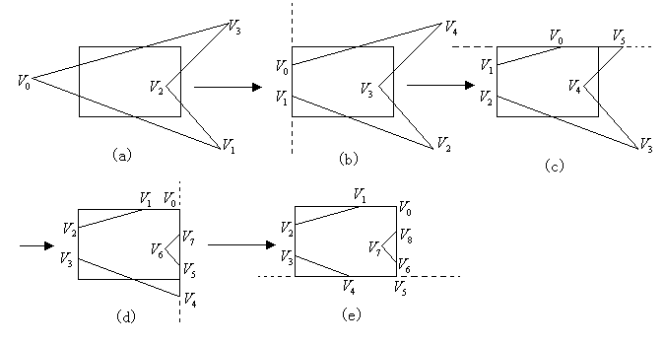
逐边裁剪

Slide 31
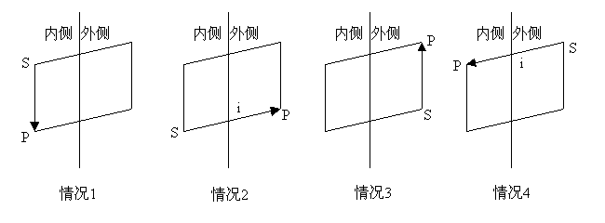
多边形的边与半空间的关系
裁剪结果的顶点构成：裁剪边内侧的原顶点；多边形的边与裁剪边的交点。
顺序连接。

Slide 32
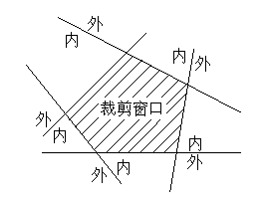
几点说明：
裁剪算法采用流水线方式，适合硬件实现。
可推广到任意凸多边形，三维凸多面体。
凸的？

Slide 33
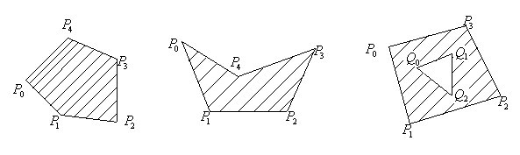
1.2.2 Weiler-Atherton算法
裁剪窗口，被裁剪多边形可以是任意多边形：凸、凹、带内环。地位对等。
被裁剪多边形为主多边形，裁剪窗口为裁剪多边形。

Slide 34
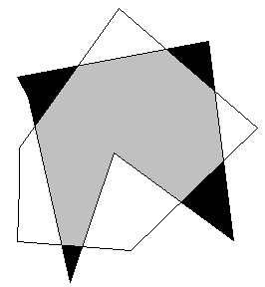
主多边形和裁剪多边形把二维平面分成两部分。
内裁剪：A∩B
外裁剪：A-B
A

Slide 35
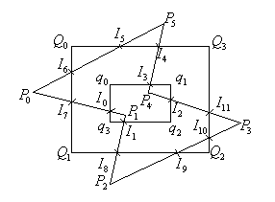
进点：主多边形边界由此进入裁剪多边形区域内：I₁ I₃ I₅ I₇ I₉ I₁₁
出点：I₀ I₂ I₄ I₆ I₈ I₁₀

Slide 36
（内裁剪）算法步骤：
建顶点表;
求交点；
裁剪；……
奇异情形处理。

Slide 37
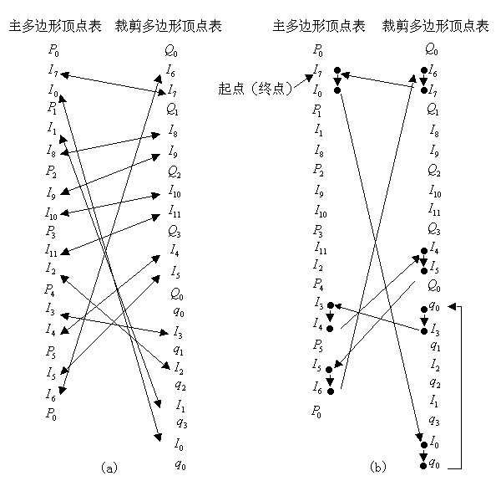

Slide 38
1.3 字符裁剪
三种典型方式：
基于字符串；
基于字符；
基于构成字符的最小元素：像素裁剪：
点阵字符，点裁剪；矢量字符，线段裁剪。

Slide 39
2 二维图元的填充算法
扫描转换：矩形、多边形、扇形
确定图元内部像素；
内部颜色显示：均匀填色，图像填充；

Slide 40
2.1扫描转换矩形
比一般多边形可简化计算。
应用非常多，窗口系统。
多边形共享边处理：
边有宽度，光栅系统的特点；
避免填充扩大化。

Slide 41
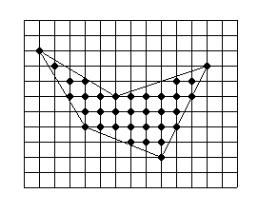
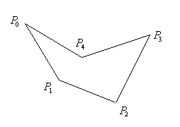
2.2 扫描转换多边形
顶点表示；点阵表示。
三种方法：
逐点判断法；扫描线算法；边缘填充法。

Slide 42
逐点判断法
逐个判断绘图窗口内的像素：
如何判断点在多边形的内外关系？
射线法：
累计角度法
编码法；

Slide 43
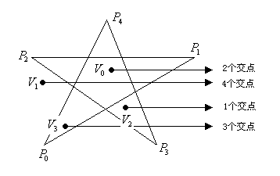
(1)射线法
V点出发射线，与多边形边相交，若交点个数偶数，V点在外边，反之……
交点通过多边形顶点?
通过等边的中点(不考虑边的端点)

Slide 44
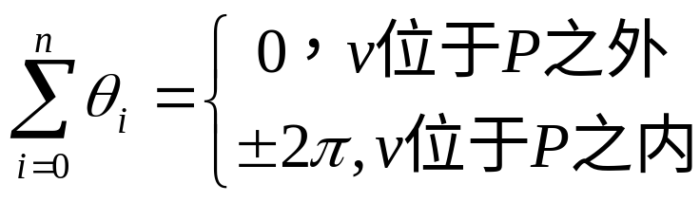
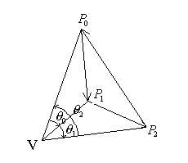
  (2) 累计角度法
    步骤
      从v点向多边形P顶点发出射线，形成有向角
      计算有相交的和，
    离散计算方法：编码方法

Slide 45
(3)编码方法：累计角度方法的离散方法
Step:
a.预处理，测试点在边上否。
b.V为中点作局部坐标系。
c.顶点编码，
d.边编码。P_{i}P_{i+1}: △P_{i}P_{i+1}=Ip_{i+1}-Ip_{i}
e.计算编码和: 0, 在外； +/-4， 在内；
注意： 周期性为4， =2时？在边界上。
逐点判断法程序简单，
速度太慢，效率低。
P₀
v
P₁
P₂

Slide 46
2.3 扫描线算法(有序边表算法)
利用像素之间的连贯性，逐点判断和反复求交。
一条扫描线与多边形的边间有偶数个交点。
交点之间的点或在内，或在外，称为扫描线的连贯性
处理对象：非自交多边形

Slide 47
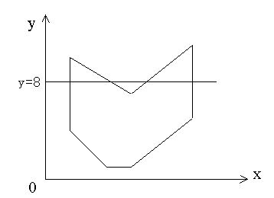
填充过程步骤(对于一条扫描线):
(1)求交点
(2)交点排序
(3)交点配对，填充区段。

Slide 48
先解决填充过程中的两个特殊问题：
第一是扫描线与多边形的顶点相交，交点的取舍，保证交点正确配对。
第二是边界上象素的取舍问题，避免填充扩大化。
方法：
1.检查两相邻边在扫描线的哪一侧。
只要检查顶点的两条边的另外两个端点的Y值，两个Y值中大于交点Y值的个数是0，1，2，来决定取0，1，2个交点。
2.边界象素：规定落在右上边界的象素不予填充。

Slide 49
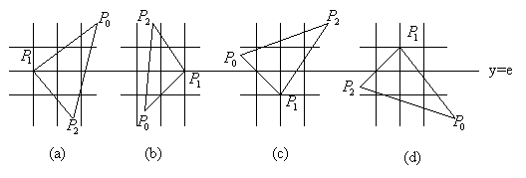
      (a)1个交点 (b)1个交点 (c) 2个交点 (d) 0个交点

Slide 50
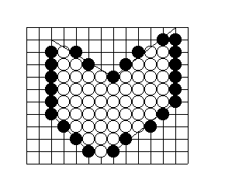
  交点的取整规则
    要求：使生成的像素全部位于多边形之内
      用于线画图元扫描转换的四舍五入原则导致部分像素位于多边形之外，从而不可用
    假定非水平边与扫描线y=e
    相交，交点的合作标为x,
    规则如下

Slide 51
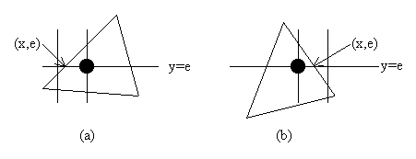
    X为小数
      (a)交点位于左边之上，相右取整
      (b)交点位于右边之上，相左取整

Slide 52
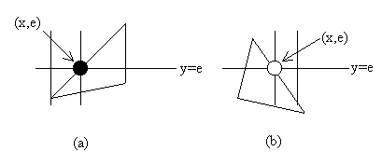
    2. (x,e)落在像素之上
      (a) (x,e)位于左边之上，属于多边形
      (b) (x,e)位于右边之上，不属于多边形
  边界象素：规定落在右上边界的象素不予填充。

Slide 53
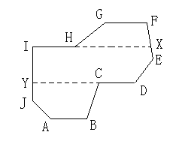
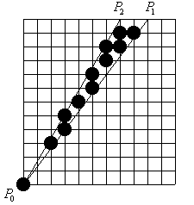
  特殊情况处理
    水平边:扔掉！
    尖角：反混淆

Slide 54
几个概念：
活性边：与当前扫描线相交的边。
活性边表：按交点x的增量顺序存放在一个链表中；活性边表的每个结点存放对应边的有关信息。
边的连贯性：某条边与当前扫描线相交，也可能与下一条扫描线相交。
扫描线的连贯性：当前扫描线与各边的交点顺序与下一条扫描线与各边的交点顺序可能相同或类似。

Slide 55
设扫描线与边的交点x坐标，下一条扫描线与这条边的交点x坐标，只要用增量法计算，不必重新求交。
设边的直线方程为ax+by+c=0,
  x_{i+1}=x_{i}-b/a 记△x=-b/a为常量
活性边表的结点信息
typedef struct {int ymax;
float x,deltax(△X);
Edge *nextEdge;
}Edge;
X：当前扫描线与边的交点。
△X：以当前扫描线到下一条扫描线之间的X的增量(边的斜率的倒数)。
Y_{max}: 边所交的最高扫描线号
由扫描线的连贯性，新交点序列与旧交点序列基本一致。

Slide 56
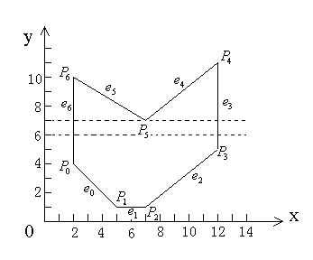
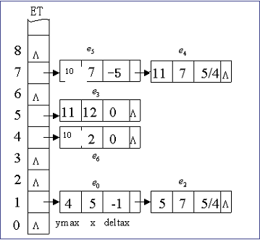
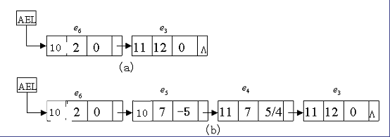
(a) Y=6对应的活化边表
(b) Y=7对应的活化边表

Slide 57
算法：(对每一条扫描线i)
step1：把新边表NET［i］中的边结点，用插入排序法插入活性边表AET，使之按X坐标递增顺序排序；
step2：遍历AET表，把配对交点之间的区间(左闭右开)上的各象素(X，Y)，用drawpixel(x,y,color)改写象素颜色值；
step3：遍历AET表，把Y_{max}=i的结点从AET表中删除，并把Ymax＞i的结果点的X值递增△X；若允许多边形的边自相交，则用冒泡排序法对AET表重新排序；
step4：重复各扫描线

Slide 58
特点：算法效率比逐点填充法高很多。
缺点：对各种表的维持和排序开销太大，适合软件实现而不适合硬件实现。

Slide 59
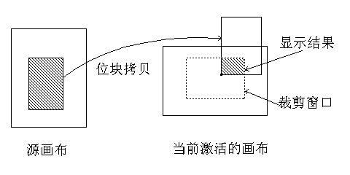
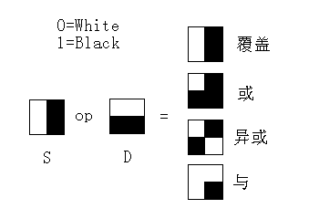
补充：光栅操作
显示模式
  4种简单的显示模式
    覆盖/Replace
    或/Or
    异或/Xor
    与/And

Slide 60
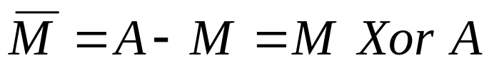
2.4 边缘填充法
基本思想：对于每条扫描线和每条多边形边的交点，将该扫描线上交点右方的所有象素取补。对多边形的每条边作此处理，与边的顺序无关。
原理：以求余运算代替扫描线算法中的排序运算
求余(A=0xFFFFFFFF)

Slide 61
适合用于具有帧缓存的图形系统。处理后，按扫描线顺序读出帧缓存的内容，送入显示设备。
优点：算法简单
缺点：对于复杂图形，每一象素可能被访问多次，输入/输出的量比有序边表算法大得多。

Slide 62
算法1（以扫描线为中心的边缘填充算法）
1、将当前扫描线上的所有象素着上颜色；
2、求余：
for(i = 0;i <= m; i++)
在当前扫描线上，从x坐标为交点向右求余；
算法2（以边为中心的边缘填充算法）
1、将绘图窗口的背景色置为；
2、对多边形的每一条非水平边做：
从该边上的每个象素开始向右求余；

Slide 63
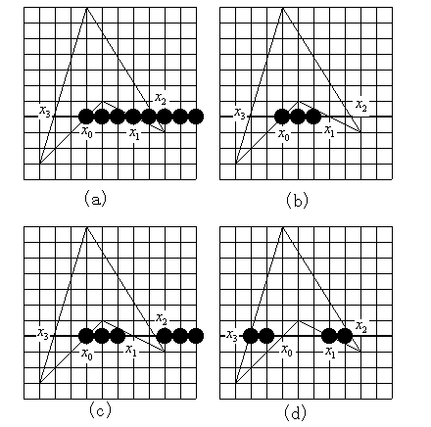
算法1：

Slide 64
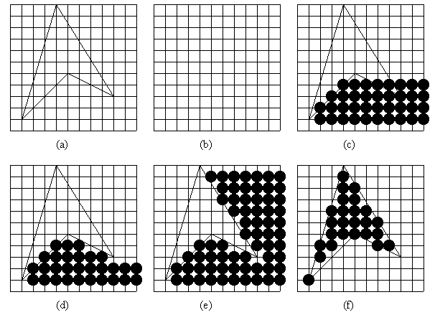
算法2：

Slide 65
引入栅栏，以减少填充算法访问象素的次数。
栅栏：与扫描线垂直的直线，通常过一顶点，且把多边形分为左右二半。
基本思想：扫描线与多边形的边求交，将交点与栅栏之间的象素取补。
减少了象素重复访问数目，但不彻底。

Slide 66
2.5 边标志算法—改进了的栅栏填充算法
对每个象素访问一次。
算法：
step1：对多边形每条边作直线扫描转换，亦即对多边形边界所经过的象素打上边标志。
step2：填充，沿扫描线，从左向右访问各象素。使用布尔量inside来指示当前点状态，初值inside为假，访问到打上标志的象素，inside取反。
直观理解：从左向右走，碰到边标记点取反。

Slide 67
有序边表算法与边标志算法比较
软件现实：执行速度几乎相同；
硬件：边标志算法不必维护边表及对它排序，更适合硬件实现，速度要快一到二个数量级.

Slide 68
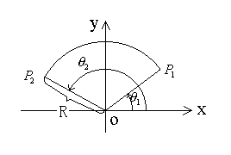
2.6 扫描转换扇形区域
扇形区域的描述
原理：同扫描转换多边形
问题：如何确定扫描线与直线段和圆弧段的相交顺序
方法：分类

Slide 69
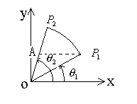
扫描转换扇形区域
假设 P₁点落在第一象限 ,扇形区域的扫描转换 分四种情况
  1、P2 落在第一象限

Slide 70
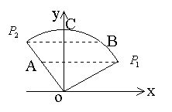
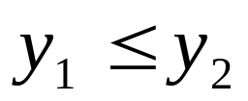
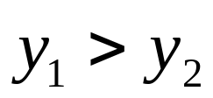
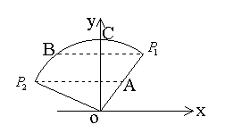
扫描转换扇形区域
  2、P₂落在第二象限，此时又分为两种情况
    当 时
    当 时

Slide 71
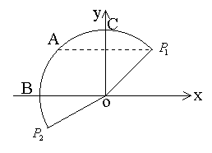


扫描转换扇形区域
  3、 落在第三象限
  4、 落在第四象限

Slide 72




2.7 种子填充法
以上方法按扫描线顺序，而种子填充法，内部一个点出发。
四向连通区域
八向连通区域

Slide 73

4连通与8连通区域的区别
  连通性
  对边界的要求

Slide 74
递归填充算法
  内点表示的4连通区域
void FloodFill4(int x,int y,int oldColor,int newColor)
{ if(GetPixel(x,y) == oldColor)
{ PutPixel(x,y,newColor);
FloodFill4(x,y+1,oldColor,newColor);
FloodFill4(x,y-1,oldColor,newColor);
FloodFill4(x-1,y,oldColor,newColor);
FloodFill4(x+1,y,oldColor,newColor);
}
}/*end of FloodFill4() */

Slide 75


Slide 76
种子填充算法（四向算法）：允许从四个方向寻找下一象素，栈结构实现。
算法：种子象素入栈，当栈非空时，重复执行：
栈顶象素出栈；
将出栈象素置成多边形色；
四向检查象素，若其中某个象素不在边界对未置成多边形色，该象素入栈。
可用于填充带内孔的平面区域。

Slide 77
缺点：
(1) 有些象素会入栈多次，降低算法效率；栈结构占空间。
(2) 递归执行，算法简单，但效率不高，区域内每一象素都引起一次递归，进/出栈，费时费内存。
改进算法，减少递归次数。
解决方法是用扫描线填充算法；

Slide 78
2.8 扫描线填充算法
目标：减少递归层次
算法：
Step1：栈顶象素出栈，
Step2：沿扫描线对出栈象素的左右象素进行填充，直到遇到边界象素为止，即填充区间。
检查上下扫描线，选相应区间的最右象素作种子象素入栈。
特点：由区域算法定区间(区段)，再定上、下相邻区间

Slide 79
扫描线算法
  步骤
1、填充并确定种子区段 ；
2、初始化 ：将种子区段压入堆栈；
3、出栈：如果堆栈为空，则算法结束；否则取栈顶元素
（y,xLeft,xRight），以纵坐标为 y的扫描线为当前
扫描线，[xLeft,xRight]为搜索区间 ；
4、填充并确定新的区段 。

Slide 80


Slide 81
多边形扫描转换与区域填充方法比较
都是光栅图形面着色，用于真实感图形显示。
可相互转换。
不同点：
1.基本思想不同；顶点表示转换成点陈表示后者只改变区域内填充颜色，没有改变表示方法。
2.对边界的要求不同
前者只要求扫描线与多边形边界交点个数为偶数。后者：区域封闭，防止递归填充跨界。
3.基本的条件不同
前者：从边界顶点信息出发。
后者：区域内种子点。

Slide 82
2.9 以图象填充区域
四种填充方法：
(1)均匀着色方法；
(2)位图不透明；
(3)位图透明；
(4)像素图填充。

Slide 83

基本问题
  建立绘图空间与纹理（图像）空间的1-1映射
方法1：建立整个绘图空间与图像空间的1-1映射

Slide 84



Slide 85

方法2：建立区域局部坐标空间与图像空间的1-1映射

Slide 86
字符的表示与输出
字符集
点阵字体
矢量字体
矢量字体的变换，显示，存储

Slide 87
3 二维光栅图形的混淆与反混淆
混淆（走样）现象
反混淆（反走样）方法

Slide 88
混淆(antialiasing)
图形的锯齿状：图形信号连续，光栅显示系统中，离散表示。
用离散量(像素)表示连续的量(图形)而引起的失真，叫混淆或叫走样(aliasing)
光栅图形混淆：
阶梯状边界；
图形细节失真；
狭小图形遗失：动画序列中时隐时现，产生闪烁。

Slide 89

混淆现象（1/3）
不光滑(阶梯状）的图形边界
例子：PaintBrush

Slide 90

混淆现象（2/3）
图形细节失真

Slide 91


混淆现象（3/3）
狭小图形的遗失与动态图形的闪烁

Slide 92

反混淆方法
3.1 提高分辩率方法
显示器提高分辩率，显示器距减少一倍，帧缓存容量增加到原来的4倍，任输带宽提高四倍，扫描转换花4倍时间。
另一种方法：
用较高的分辨率的显示模式下计算，（对各自像属下计算，再求（非）加权平均的颜色值），在较低的分辨率模式下显示。
只能减轻，不能消除。

Slide 93
3.2 非加权区域采样方法
两点认识；像素不是点，一个小区域，形状由硬件决定(如正方形)；直线有宽度。
扫描转换时两点假设
  1、象素是数学上抽象的点，它的面积为0，它的亮度由覆盖该点的图形的亮度所决定；
  2、直线段是数学上抽象直线段，它的宽度为0。

Slide 94


反走样方法：
把像素看作一个平面区域进行采样。
(1)将直线段看作具有一定宽度的狭长矩形；
(2)当直线段与像素有交时，求出两者相交区域的面积；
(3)根据相交区域的面积，确定该象素的亮度值。相邻两个象素的灰度之间有一个平缓的过渡，淡化了锯齿状的边界。

Slide 95
非加权区域采样方法性质
(1)像素宽度与相交区域面积成正比，和直线段与像素中心点的距离成反比。
(2)直线与像素不相交，对象素的宽度没有影响。
(3)相交区域面积相同，像素的亮度相同，与相交区域的几何位置无关。

Slide 96

用离散方法求近似面积，确定像素的显示灰度。离散方法：
(1)把像素细分成n个子像素；
(2)计算子像素中心落在直线段区域内的个数，记为k；
(3)k/n为相交区域面积近似值。

Slide 97
3.3加权区域采样方法
改进非加权区域采样方法性质三：
相交区域对象素亮度依赖于该区域与像素中心的距离。相交面积相同，像素亮度可能不同。
更符合视觉系统对图像的处理方式。
dA
d

Slide 98


权函数：W(X,Y), 高斯函数
或经验值，可自定义；
权性（归一性）：
W(X,Y)=1：非加权情形。
直线与像素相交，相交区域为A’，则直线对象素的亮度的贡献为：
A’
dA
d

Slide 99
加权区域采样算法（直线段情形）
求直线段与像素的相交区域A’；
计算 的值；
用上面的值乘以像素的最大灰度值，即为像素的显示灰度值。

Slide 100


离散算法：
分割像素成n个子像素，{A_{i}},面积为 1/n，每个子像素对原像素的亮度的贡献为
将各权值保存在一张加权表中。
求所有子像素中心落在直线段内的之像素集
计算这些子像素对原像素亮度的和

Slide 101

  加权表的取法

Slide 102
程序作业
实现一个裁剪算法。
修改扫描线算法，使它能处理边自交的多边形？
实现一个反混淆的算法。

